Slide 1

卫星导航系统原理和应用 GPS和北斗II

Slide 2
主要内容
卫星导航系统基本原理
GPS系统介绍
北斗卫星导航系统
GPS和北斗接收机定位原理和性能分析
接收机性能测试问题
NMEA0183消息协议

Slide 3
定位和导航的基本要求
定位，就是要知道目标物在某一个参考坐标系中的位置。
导航，就是要根据定位信息，和目的地信息，来合理规划路线。导航是比定位更高一个层次的问题。
定位和导航是一个历史悠久的问题。

Slide 4

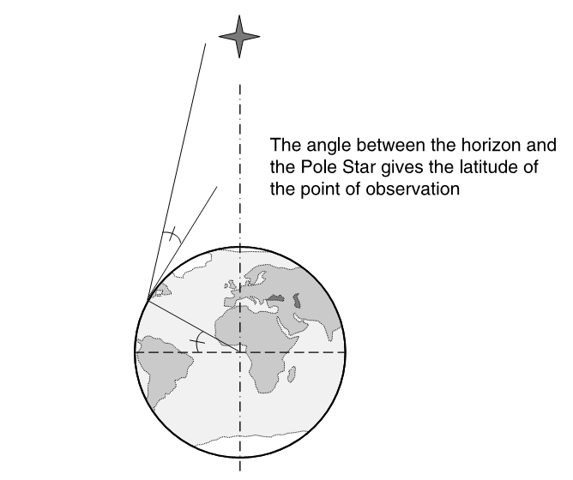
近代导航方法和仪器
指南针
日月星辰，依靠天体的位置和方向实现导航目的。
六分仪，海图，灯塔等。

Slide 5
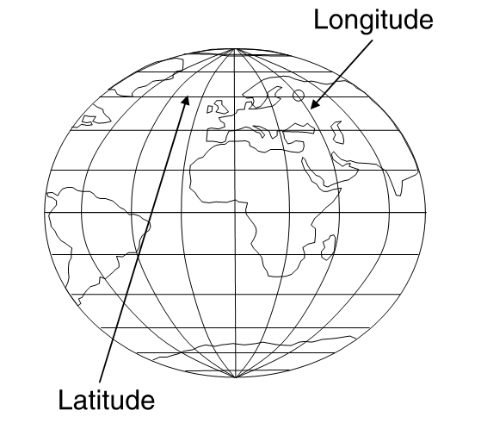
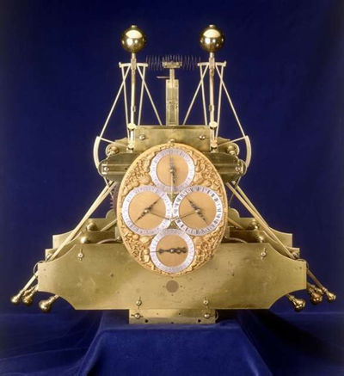
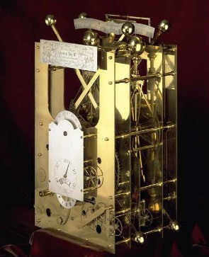
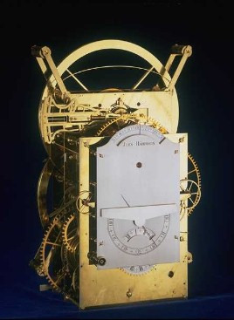

经度的测量
和纬度测量不同，地球的经度是人为设立的。
无法直接通过观测太阳的仰角来测量
精确的时间测量才使得纬度的测量成为可能。
历史上“经度法案”和“哈里森的钟表”
H1
H2
H3
H4

Slide 6
无线电导航的概念
通过测量无线电导航台发射信号(无线电电磁波)的时间、相位、幅度、频率参量，可确定运动载体相对于导航台的方位、距离和距离差等几何参量，从而确定运动载体与导航台之间的相对位置关系，据此实现对运动载体的定位和导航。
陆基无线电导航和空基无线电导航。

Slide 7




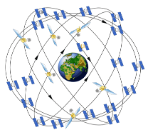


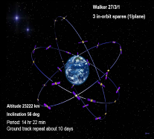
目前的全球卫星导航系统

Slide 8
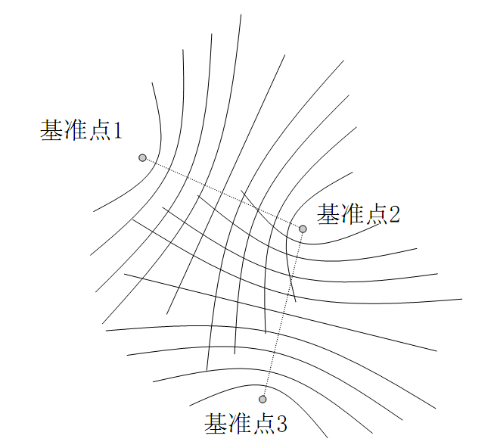
双曲线法定位
基本原理：和两个基准点距离差为定值的轨迹线为双曲线，基准点为双曲线焦点。通过测量和基准点之间的距离差列出位置方程。基准点发射时间同步的无线电信号，接收机测量来自不同基准点信号的到达时间差。

Slide 9
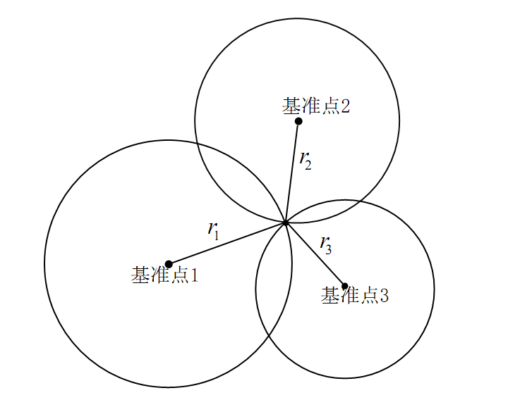
距离法定位
基本原理：距离基准点位置为定值的轨迹线为圆形（或球形，三维情况）。基准点为曲线圆心。通过测量和多个基准点之间的距离列出位置方程，接收机的位置在多个曲线的交点。基准点发射时间同步的无线电信号，接收机测量来自不同基准点信号的到达时间。

Slide 10
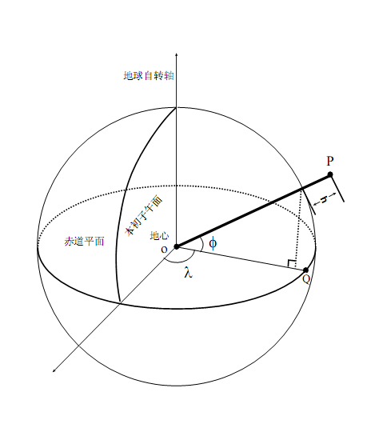
经纬度坐标系
经纬度坐标系即人们日常生活中经常使用的经度、纬度和高度坐标系，又名测地坐标系(Geodetic Frame) 。地球的形状大体和一个旋转椭球相似，两极之间的长度略短于赤道所在平面的直径。大地水准面的定义是一个非常复杂的过程 。本初子午面就是通过英国格林威治天文台的子午面 。经纬度坐标系和地心地固坐标系之间可以相互转换。

Slide 11
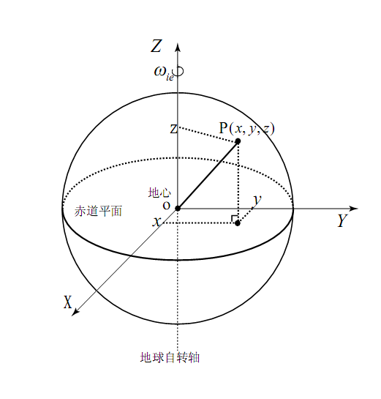
ECEF坐标系
ECEF坐标系是直角坐标系，其原点在地心，X 轴指向本初子午面和赤道的交点，即经线和纬线的交点；Z 轴指向地球的北极，即轴和地球自转轴重合；Y 轴和X轴、Z轴一起构成右手系。ECEF坐标系不是惯性系，其旋转角速度约为7.292115E-5弧度/秒。在定位解算中，ECEF坐标系在卫星信号传输时间中的旋转角度不可以忽略。

Slide 12
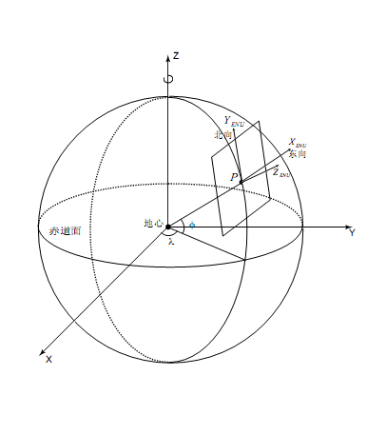
导航坐标系（ENU或NED）
对于地球表面上的一点，导航坐标系原点就是P点，过P点做一个地球椭球面的切平面，取正北方向为Y轴，正东方向为X轴，Z轴指向法线方向。导航坐标系是由目标点的位置决定的，当目标点移动的时候，对应的导航坐标系也随之变动。ENU坐标系和NED坐标系以及ECEF坐标系之间可以通过旋转矩阵相互转换，旋转矩阵由目标点所在的经纬度决定。

Slide 13
时间系统介绍
计时的基本原理都是对一个周期现象进行计数，根据周期计数而算出时间的流逝，简单如单摆系统，复杂如现代的原子钟系统。
精确的时间同步和时间测量对卫星导航定位系统运作的意义非常重大，因为卫星导航定位的基础就是时间同步技术 。
几种常用的时间系统
太阳时和恒星时
原子时和协调世界时UTC
GPS时
北斗时

Slide 14
太阳时和恒星时
一个日升日落就是一个太阳日，就是地球自转一周的时间。但太阳时并不是均匀的。
恒星日的定义是地球相对于遥远的恒星转动一圈的时间。由于地球在自转的同时也在绕太阳公转，所以在一年的时间(即地球绕太阳公转一圈的时间内)里相对于遥远处的恒星来说地球会多转动一圈，所以一个平太阳日要比一个平恒星日长一点，大概是23小时56分钟4秒。
以格林威治子午线为基准得到的平均太阳时是世界时(UT)，所以世界时也是以地球自转为基础的时间系统。

Slide 15
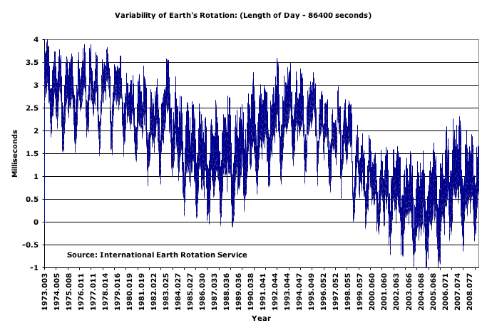
地球自转周期的变化

Slide 16
原子时和协调世界时UTC
原子时是以原子能级间的跃迁特征为基础的时间系统，是精确而均匀的时间尺度，不受地球自转和公转的影响。
随着时间的流逝，原子时和世界时之间的差距将越来越大，这是因为随着地球自转速度的变慢 。为了协调这个问题，不至于使两个时间系统差别过大，人们又提出了协调世界时(UTC)的概念 。UTC计时的基本尺度还是原子时的秒，但引入了跳秒的概念 。

Slide 17
GPS时间系统
GPS时间是GPS系统运作的时间基准，简称为GPST。GPS时间的时间基准来自于一系列原子钟的频率测量 ，所以GPST从本质来说是一种原子时 。
GPST开始于1980年1月5日午夜和1月6日凌晨交接的时刻，即UTC时间1980年1月6日的0:00:00。和UTC不同，GPST是连续的，不存在跳秒问题。
GPST的表示用星期数和星期内秒数。秒数在UTC周六午夜/周日凌晨清零 ，然后一直累加到604800。

Slide 18
GPS和UTC之间的调整

Slide 19
北斗时间系统
北斗时间是北斗系统运作的时间基准，简称为BDT。BDT时间的时间基准来自于一系列原子钟的频率测量 ，所以BDT从本质来说是一种原子时 。
BDT开始于2006年1月1日午夜凌晨交接的时刻，即UTC时间2006年1月1日的0:00:00。和UTC不同，BDT是连续的，不存在跳秒问题。
BDT的表示用星期数和星期内秒数。秒数在周六午夜/周日凌晨清零 ，然后一直累加到604800。
BDT星期 = GPS星期+1356

Slide 20
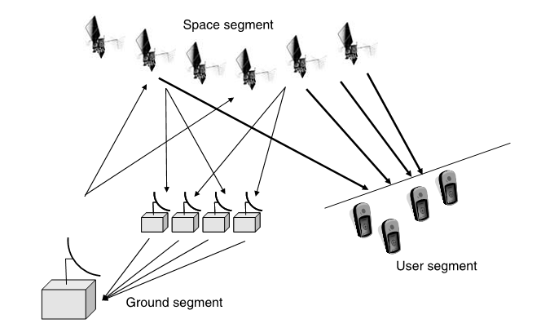
GPS 系统的基本构成
空间段：主要包括GPS卫星星座。
控制段：监控卫星的健康状态，轨道参数和误差扰动。更新卫星的时钟、星历、历书和电文。
用户段：用户接收设备，各种接收机等。
空间部分
地面控制部分
用户部分

Slide 21
GPS星座分布
由24颗卫星组成。
由6个轨道面构成，轨道面和赤道面夹角为55度，相邻轨道的空间分布相差60度。
卫星轨道离心率在0.002—0.01之间，长半轴26560公里，飞行高度约20200公里。
卫星飞行周期为半个恒星日，即11小时58分钟左右。

Slide 22
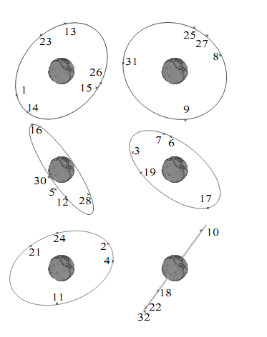
GPS轨道分布举例
12月的GPS卫星在2007年6个轨道面上的分布，其中轨道上的数字表示卫星的PRN号码，可以看出在6个轨道面上共计有30颗卫星完成组网。需要注意的是，这里的卫星星座的状态只是对某个特定时期而言，该信息会随着卫星的更新、失效和维护状态而进行调整。

Slide 23
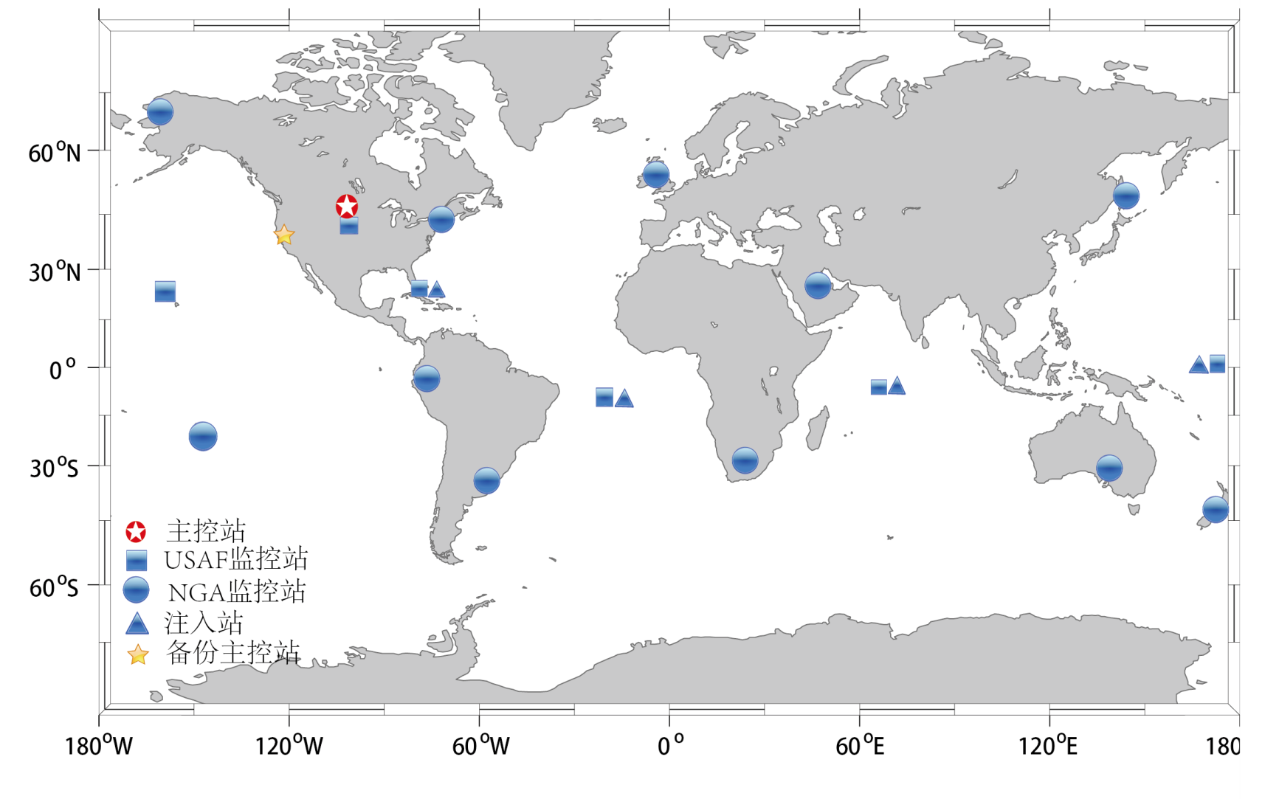
GPS地面控制段

Slide 24
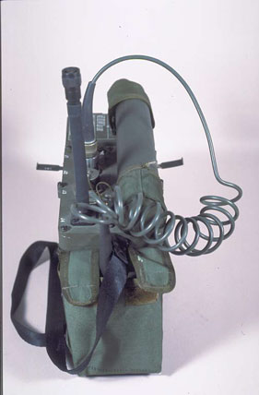
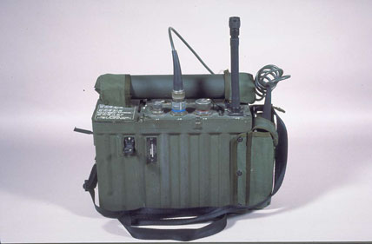
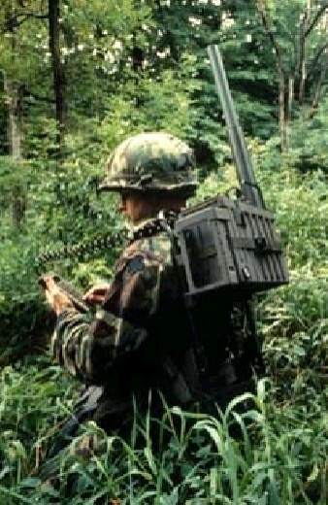
GPS接收机发展概况
世界上第一台人力可操作的GPS接收机AN/PSN-8 ，1980年由 Rockwell Collins 公司设计，部署了1400套，每套售价$45000。
设计为背包式携带，但往往用卡车或直升机携带。
单通道设计，需要分时处理4颗卫星的信号以得到一次有效定位结果

Slide 25
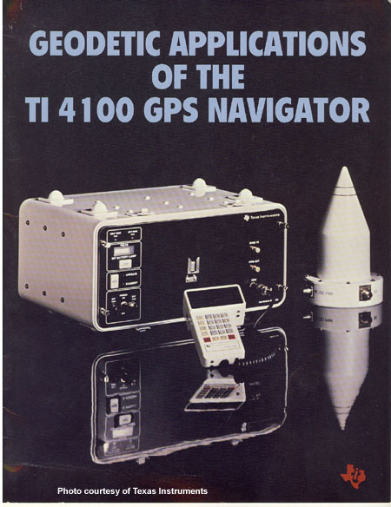
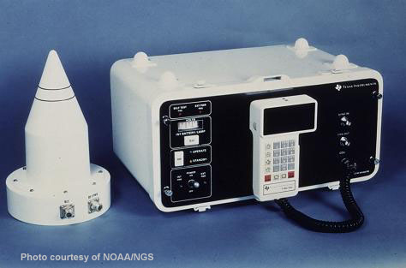
第一台商用GPS接收机TI4100
1981年由Texus Instruments设计，采用了LSI技术，即Large Scale Integrated 器件。
包括天线/前放，接收机，控制单元，以及磁带记录器。
精度指标（4星接收）：14米/P码，47米/CA码，0.015米/秒。
TTFF：20分钟搜索，4分钟初始化。
信号处理：2阶/3阶/4阶锁相环路，辅以低于1阶AFC环路。
单通道设计，分时跟踪4颗卫星。

Slide 26
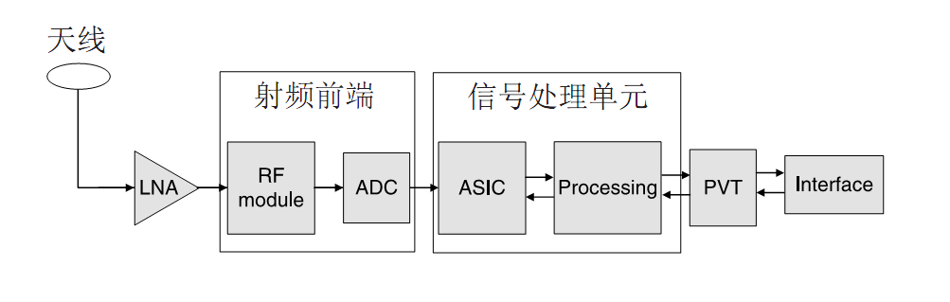
GPS接收机的系统架构
包括天线，低噪声放大，射频前端，AD采样，基带信号处理（捕获，跟踪，通道分配管理等），PVT解算，人机接口。
硬件接收机、软件接收机和半软半硬接收机。不同架构，各自特点，和各自的适用场合。

Slide 27
北斗卫星导航系统简介
中国正在实施的自主发展、独立运行的全球卫星导航系统；
北斗卫星定位系统将于2012年开始区域运营，2020年开始全球运营；
定位精度10米，测速精度0.2米/秒，授时精度10纳秒（开放服务）；
多频，多模定位终端将是未来研发重点；
多系统之间的兼容性和互操作性将大大提高定位精度，稳定性和可用性；
对我国军事和战略安全、经济发展都具有深远意义。

Slide 28
北斗导航系统的使命和目标
使命：
为保证国防、经济、社会发展安全使用，所建成的北斗卫星导航系统必须是高质量的；
为最大限度地满足国防、经济、社会发展的需求，所建成的北斗卫星导航系统必须是技术一流的；
为使国家获取更大的经济利益，所建成的北斗卫星导航系统，必须在核心技术领域掌握自主知识产权
目标
建设高性能、高可靠、高效益的北斗卫星导航系统。

Slide 29
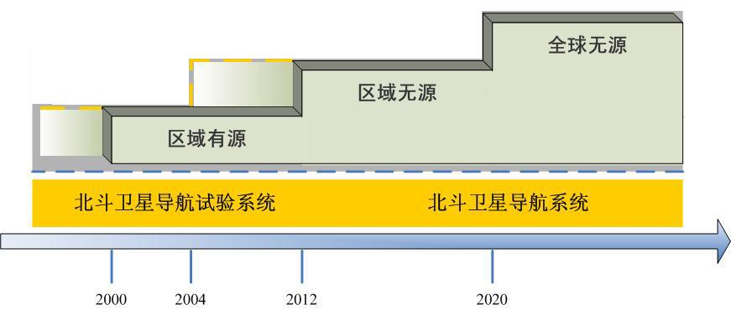
北斗导航发展路线图
按照三步走的总体规划分步实施：
第一步，1994年启动北斗卫星导航试验系统建设，2000年形成区域有源服务能力；
第二步，2004年启动北斗卫星导航系统建设，2012年形成区域无源服务能力；
第三步，2020年北斗卫星导航系统形成全球无源服务能力。

Slide 30
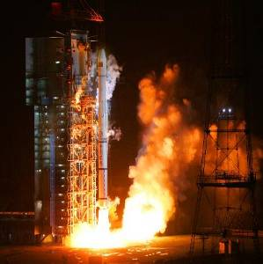
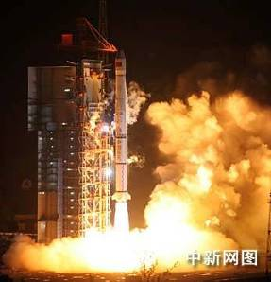
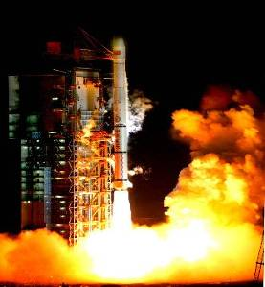
北斗卫星导航系统的系统建设
2000年10月31日
140E
2000年12月21日
80E
2003年5月25日
110.5E

Slide 31
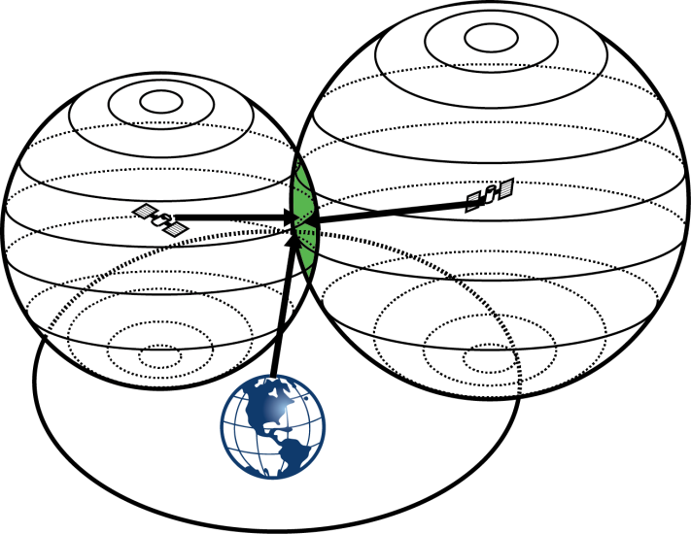
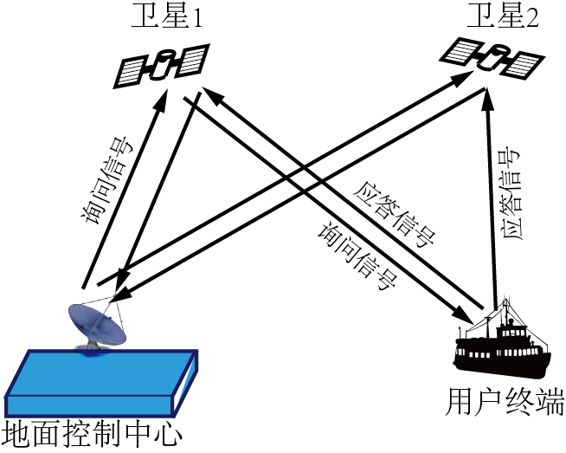
北斗I代卫星定位系统简介
定位原理是主动（有源）定位方式，其基本原理是三球交会原理。2000年10月31日和12月21日中国发射了两颗北斗卫星（80°E和140°E），，2003年5月25日又发射了第三颗北斗卫星110.50°E），地面部分包括中心控制系统、标校系统和各类用户终端等部分组成，这就是北斗一代卫星导航系统。
北斗I暴露出不足和问题。

Slide 32
北斗II星座分布
35颗卫星构成，5颗GEO，3颗IGSO和27颗MEO**。
GEO卫星位于赤道上空58.75°E，80°E，110.5°E,140°E和160°E.
MEO分布在3个轨道面，IGSO卫星分布在3个轨道面，轨道倾角55°**
目前(2013年12月)在轨卫星16颗，可用卫星14颗，包括5颗GEO（PRN1-5）, 5颗IGSO（PRN6-10）和4颗MEO（PRN11-14 ）
注：GEO同步轨道卫星，IGSO倾斜同步轨道卫星 ，MEO中轨道卫星
**信息来源：Current and planned global and reginoal navigation satellite systems and satellite-based augmentation systems, United Nations, New York, 2010

Slide 33
北斗系统的工作频段
北斗卫星导航信号工作频段：
B1: 1559.052~1591.788MHz
B2: 1166.22~1217.37MHz
B3: 1250.618~1286.423MHz
时间 | 星座 | 信号 （实际发射）
2012年 | 5GEO+5IGSO+4MEO | 区域服务
2020年 | 5GEO+3IGSO+27MEO | 全球服务

Slide 34
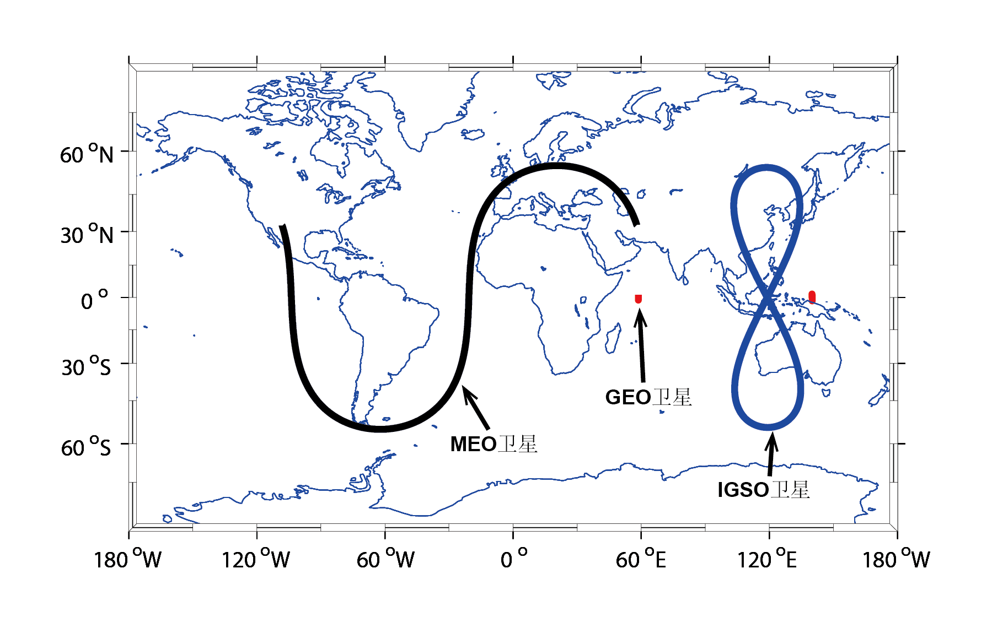
北斗II卫星轨迹投影示意图

Slide 35
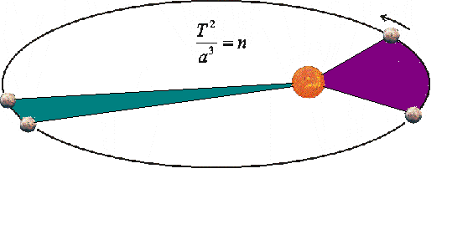
卫星的无摄运动
开普勒（1571 － 1630）卫星运动三定律：
卫星运行的轨道是一个椭圆，而该椭圆的一个焦点与地球的质心重合；
卫星的地心向径，在相同的时间内所扫过的面积相等；
卫星运行周期的平方，与轨道椭圆长半径的立方之比为一常量

Slide 36
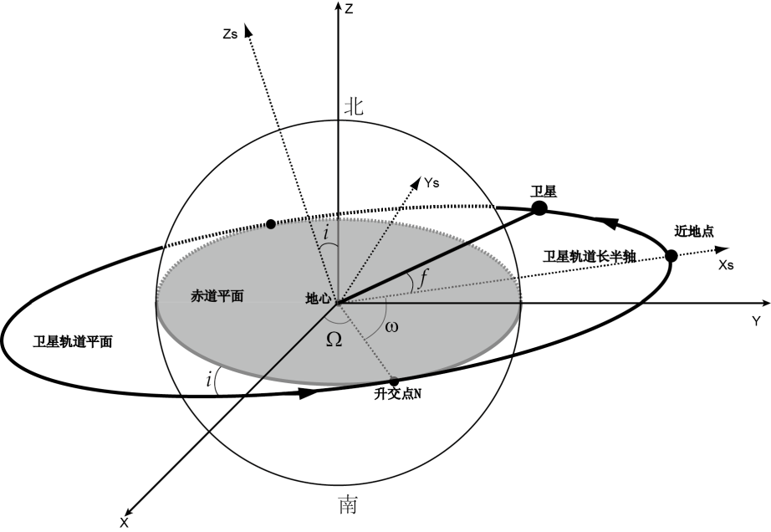
GPS/北斗卫星位置计算原理分析
计算卫星在轨道平面内的位置
由开普勒三定律得到平角速度
由平近点角、偏近点角得到真近点角
由真近点角、离心率、长轴半径得到二维坐标
将二维坐标通过旋转矩阵得到ECEF系的三维坐标
旋转矩阵由轨道面倾角和升交点赤经决定
扰动参数和相对论效应的补偿

Slide 37
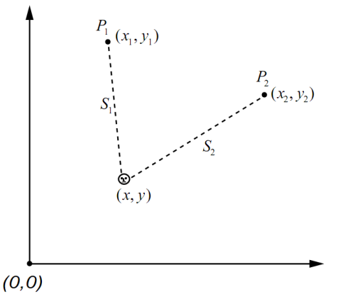
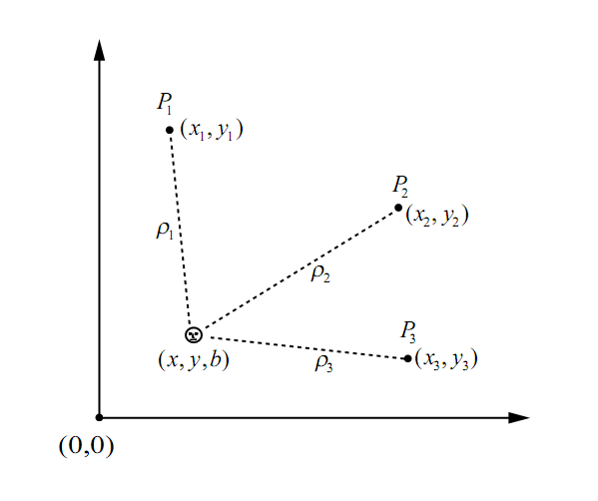
卫星实现定位的基本原理
基本原理：测量用户到参考点的距离，每一个距离测量值提供一个方程；二维世界里坐标有两个，对应的距离测量量需要两个；三维世界里坐标有三个未知量，对应的距离测量量需要三个；如果通过测量光速传输的时间，则引入一个本地时间未知量。

Slide 38
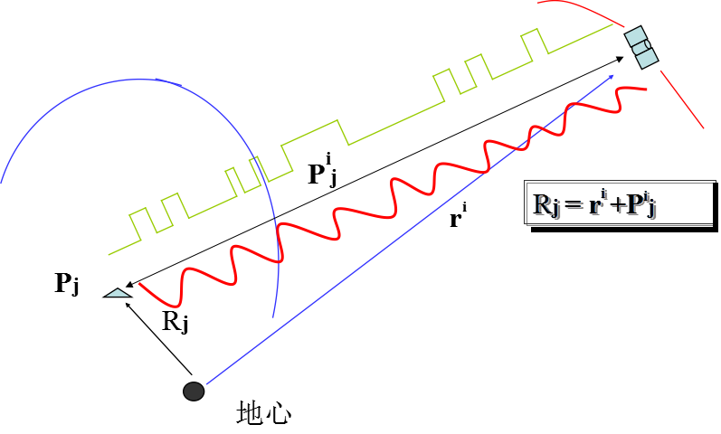
对卫星进行测距
接收机对跟踪的每一颗卫星进行测距
卫星信号是电磁波，以光速传播

Slide 39
GPS/北斗伪距观测量方程组
右式方程组表征了N颗GPS卫星和M颗BDS卫星联合提供的伪距观测量方程组。和单一GPS系统相比，BDS伪距观测量多了一个系统时间偏差项，该项作为系统待定参数，使得未知量由4个变为5个。

Slide 40
导航定位接收机关键性能指标
定位精度
灵敏度指标，分为捕获灵敏度和跟踪灵敏度
首次定位时间（Time To First Fix, 即TTFF），冷启动、温启动和热启动
功耗大小
成本和体积，直接限制了产品的应用场景

Slide 41
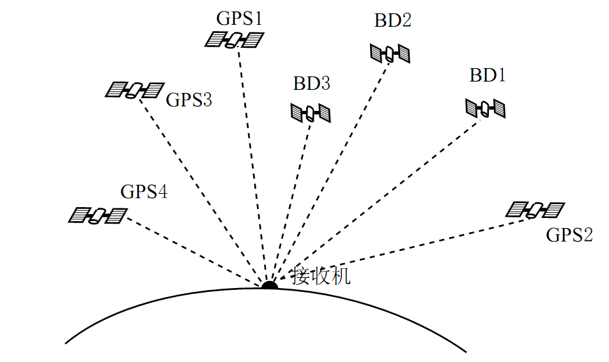
双模卫星导航接定位收机的优势

Slide 42
定位测量误差来源及其影响
卫星测量通过地面接收设备接收卫星传送的信息来确定地面点的三维坐标。
卫星导航定位中，影响观测量精度的主要误差来源分为三类：
•与卫星有关的误差。
•与信号传播有关的误差。
•与接收设备有关的误差。
为了便于理解，通常均把各种误差的影响投影到站星距离上，以相应的距离误差表示，称为等效距离误差。

Slide 43
GPS测量误差分类及其对距离影响
误差来源 |  | P码（军用） | C/A码（民用）
卫星 | 星历与模型误差 钟差与稳定度 卫星摄动 相位不确定性 其它 合计 | 4.2 3.0 1.0 0.5 0.9 5.4 | 4.2 3.0 1.0 0.5 0.9 5.4
信号传播 | 电离层折射 对流层折射 多路径效应 其它 合计 | 2.3 2.0 1.2 0.5 3.3 | 5.0-10.0 2.0 1.2 0.5 5.5-10.3
接收机 | 接收机噪声 其它 合计 | 1.0 0.5 1.1 | 7.5 0.5 7.5
总计 |  | 6.4 | 10.8-13.6

Slide 44
NMEA-0183消息协议介绍
NMEA 0183是美国国家海洋电子协会（National Marine Electronics Association ）为海用电子设备制定的标准格式。该协议采用ASCII码，其串行通信默认参数为：波特率=4800bps，数据位=8bit，开始位=1bit，停止位=1bit，无奇偶校验。
帧格式形如：$aaccc,ddd,ddd,…,ddd*hh<CR><LF>
1、“$” —— 帧命令起始位
2、aaccc —— 地址域，前两位为识别符，后三位为语句名
3、ddd…ddd—— 数据
4、“*”—— 校验和前缀
5、hh —— 校验和（check sum），$与*之间所有字符ASCII码的校验和（各字节做异或运算，得到校验和后，再转换16进制格式的ASCII字符。）
6、<CR><LF> —— CR（Carriage Return） + LF（Line Feed）帧结束，回车和换行

Slide 45
常用的NMEA-0183消息
序号 | 命令 | 说明
1 | $GPGGA | 全球定位数据
2 | $GPGSA | 定位卫星 PRN 数据
3 | $GPGSV | 卫星状态信息
4 | $GPRMC | 最小推荐特定数据
5 | $GPGLL | 大地坐标信息
6 | $GPVTG | 地面速度信息
7 | $GPZDA | UTC 时间和日期

Slide 46
NMEA-0183消息举例
$GPGGA,121252.000,3937.3032,N,11611.6046,E,1,05,2.0,45.9,M,‐5.7,M,,0000*77
$GPRMC,121252.000,A,3958.3032,N,11629.6046,E,15.15,359.95,070306,,,A*54
$GPVTG,359.95,T,,M,15.15,N,28.0,K,A*04
$GPGGA,121253.000,3937.3090,N,11611.6057,E,1,06,1.2,44.6,M,‐5.7,M,,0000*72
$GPGSA,A,3,14,15,05,22,18,26,,,,,,,2.1,1.2,1.7*3D
$GPGSV,3,1,10,18,84,067,23,09,67,067,27,22,49,312,28,15,47,231,30*70
$GPGSV,3,2,10,21,32,199,23,14,25,272,24,05,21,140,32,26,14,070,20*7E
$GPGSV,3,3,10,29,07,074,,30,07,163,28*7D

Slide 47

谢 谢！

